Slide 1

NhiÖt liÖt chµo mõng c¸c thÇy c« gi¸o
Về dự giờ thăm lớp 1D
TIẾNG VIỆT
Giáo viên: Phạm Thị Vân

Slide 2



Slide 3
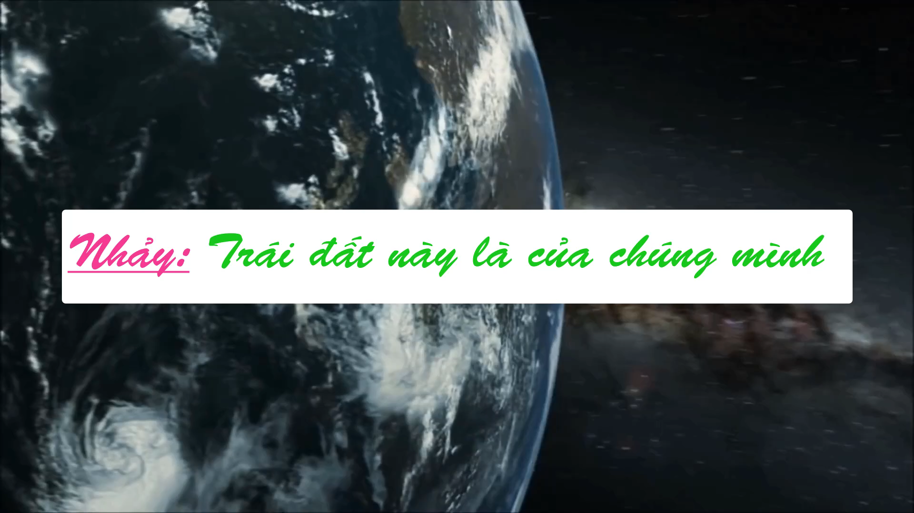


Slide 4
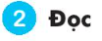
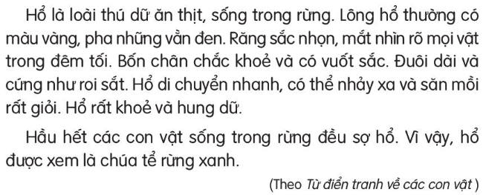
Chúa tể rừng xanh

Slide 5
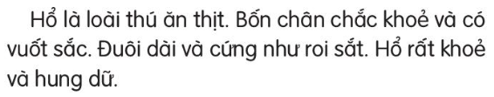

7. Nghe viết :
Hổ là loài thú ăn thịt. Bốn chân chắc
khỏe và có vuốt sắc. Đuôi dài và cứng như
roi sắt. Hổ rất khỏe và hung dữ.

Slide 7
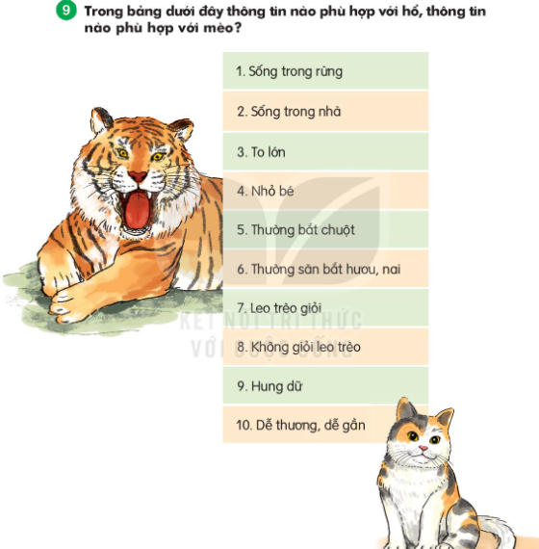
Hổ

Slide 8
Chúa tể rừng xanh

Slide 9

Xin chân thành cảm ơn các thầy cô và các em

